Slide 1
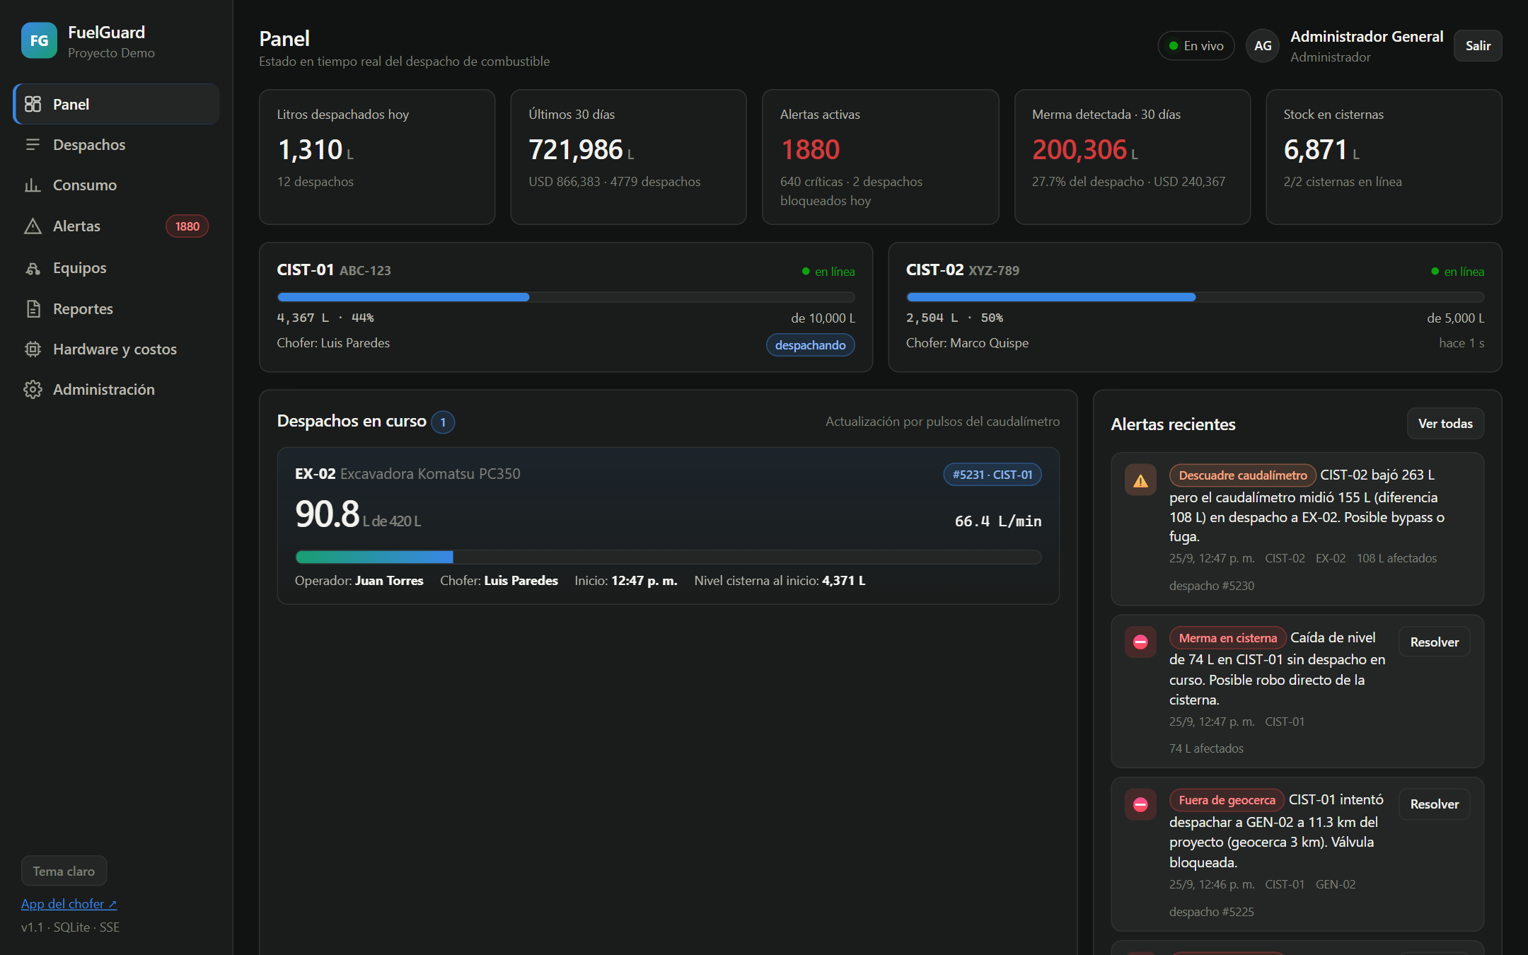
FG
FuelGuard
PROPUESTA COMERCIAL
Control automatizado de combustible para cisternas y equipos
Cada litro identificado, medido y conciliado. Planes por nivel de funcionalidad y tipo de solución.
Dashboard en tiempo real
septiembre de 2026

Slide 2
EL PROBLEMA
El combustible es el gasto que menos se controla
Cuando el despacho se anota en un vale de papel, nadie sabe cuánto se perdió
del combustible comprado se pierde
al mes en una flota de 60 000 L
con vale de papel
5 % a 15 %
USD 3 600 – 10 800
Cero evidencia
robo directo, bidones, vales inflados, sifoneo
a USD 1,20 por litro
no hay cómo probar quién, cuánto ni cuándo
🕳️
Cómo se pierde hoy
🛡️
Qué cambia con FuelGuard
Despachos a vehículos ajenos o a bidones "de paso"
Litros inflados en el vale: el equipo recibió menos de lo anotado
Extracción directa de la cisterna estacionada de noche
Manguera paralela que evita el contador
Sifoneo del tanque del equipo en el turno
El proveedor entrega menos que la guía de remisión
Sin tag válido la válvula no abre: nadie carga fuera de la lista
Cada litro lo mide el caudalímetro, no una persona
El sensor de nivel avisa si la cisterna baja sin despacho
Firma del operador en la tablet y ticket con hash
Alertas en el celular del supervisor en segundos
Reporte de merma automático cada mañana
FuelGuard

Slide 3
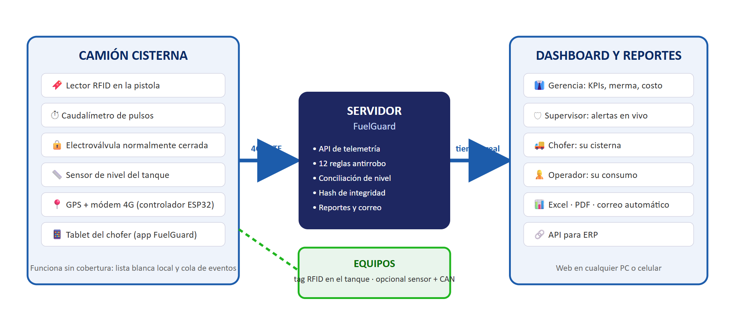
LA SOLUCIÓN
Cómo funciona
Todo el proceso es automático: el chofer solo acerca la pistola al tanque
FuelGuard

Slide 4
LA SOLUCIÓN
Doce reglas que vigilan cada litro
Cada alerta indica el dato exacto que la disparó y queda en la auditoría
🔖
Tag no autorizado
📍
Fuera de la geocerca
⏰
Fuera de horario
La válvula no abre. Queda registrado el intento con hora y GPS
Despachos fuera de la obra bloqueados (venta en ruta)
Cargas nocturnas o en días no permitidos
🛑
Sobrellenado
📉
Merma en cisterna
🔁
Bypass del caudalímetro
Corte automático al superar la capacidad del tanque
El nivel baja sin despacho: robo directo
La cisterna bajó más de lo que midió el contador
⛽
Sifoneo del equipo
🚚
Recarga incompleta
📵
Sin señal
Consumo por hora muy superior al nominal
El proveedor entregó menos que la guía
Cierre seguro del despacho y reenvío al recuperar cobertura
Además: equipo inactivo, caudal anómalo (manipulación del sensor), despacho repetido y despacho manual de contingencia.
FuelGuard

Slide 5
EL PRODUCTO
Dashboard en tiempo real
Cada rol ve lo suyo: gerencia, supervisor, chofer y operador
En pantalla
Litros del día y del mes con costo
Merma detectada y su costo
Stock de cada cisterna
Despachos llenándose en vivo, litro a litro
Alertas con botón de resolución
Consumo por equipo y por operador
Historial con hash de integridad y firma
FuelGuard

Slide 6
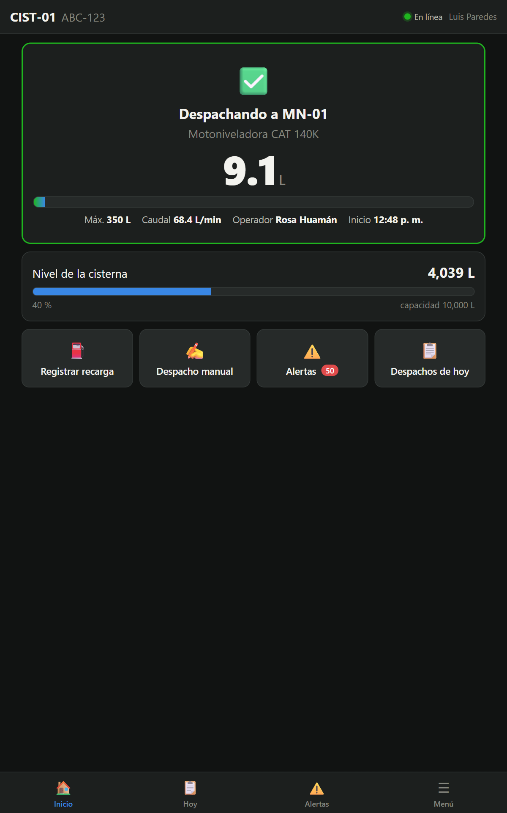
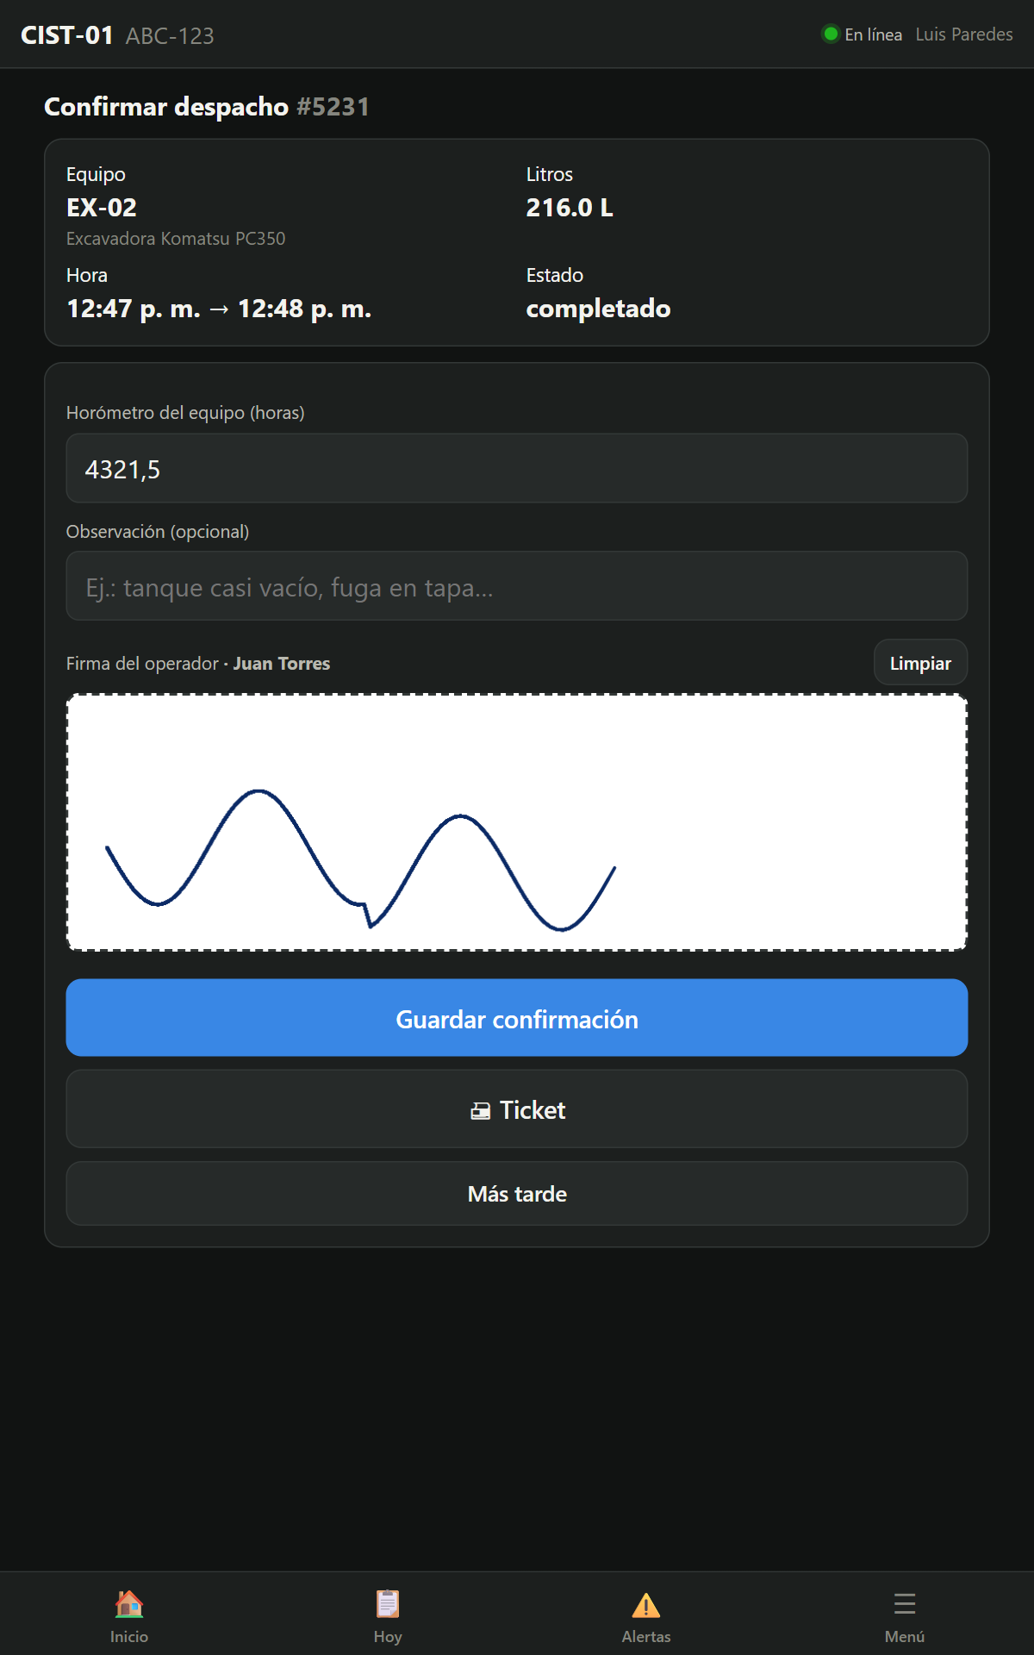
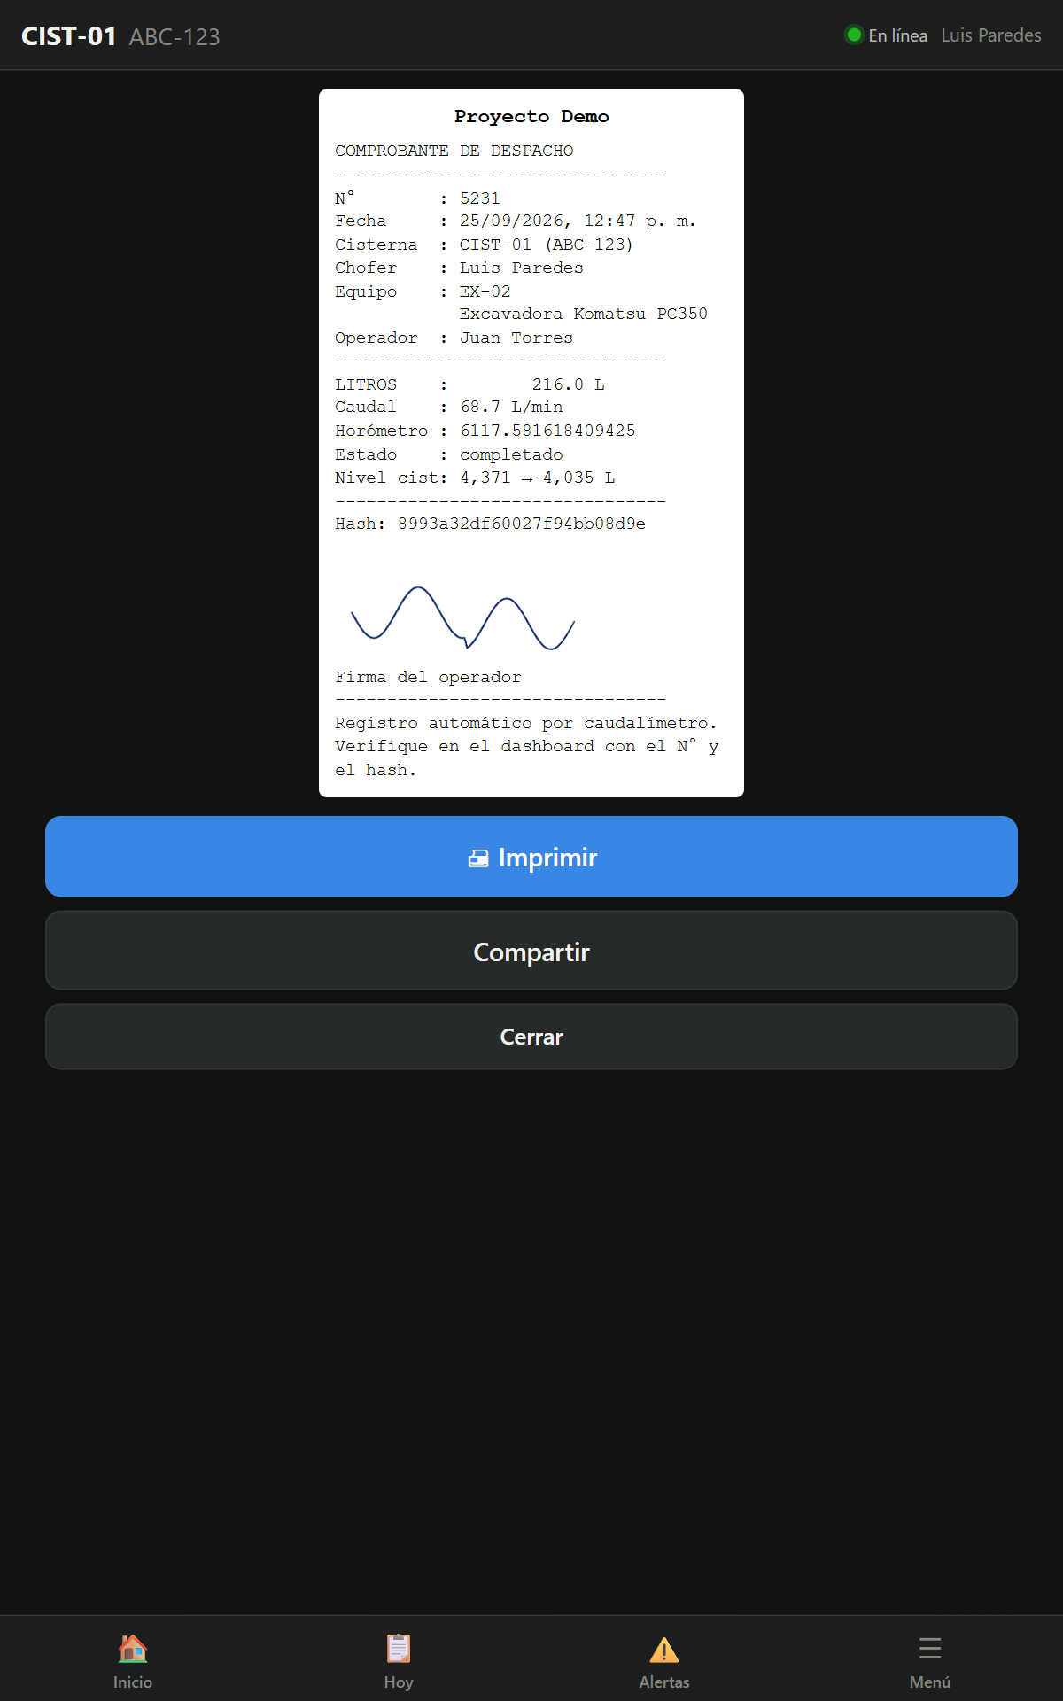
EL PRODUCTO
App del chofer en la tablet del camión
Instalable, funciona sin cobertura y sincroniza sola
Incluye
Despacho en vivo
Bloqueos con motivo
Firma del operador
Horómetro
Ticket 58 mm
Recargas
Manual de contingencia
Cola sin señal
FuelGuard

Slide 7
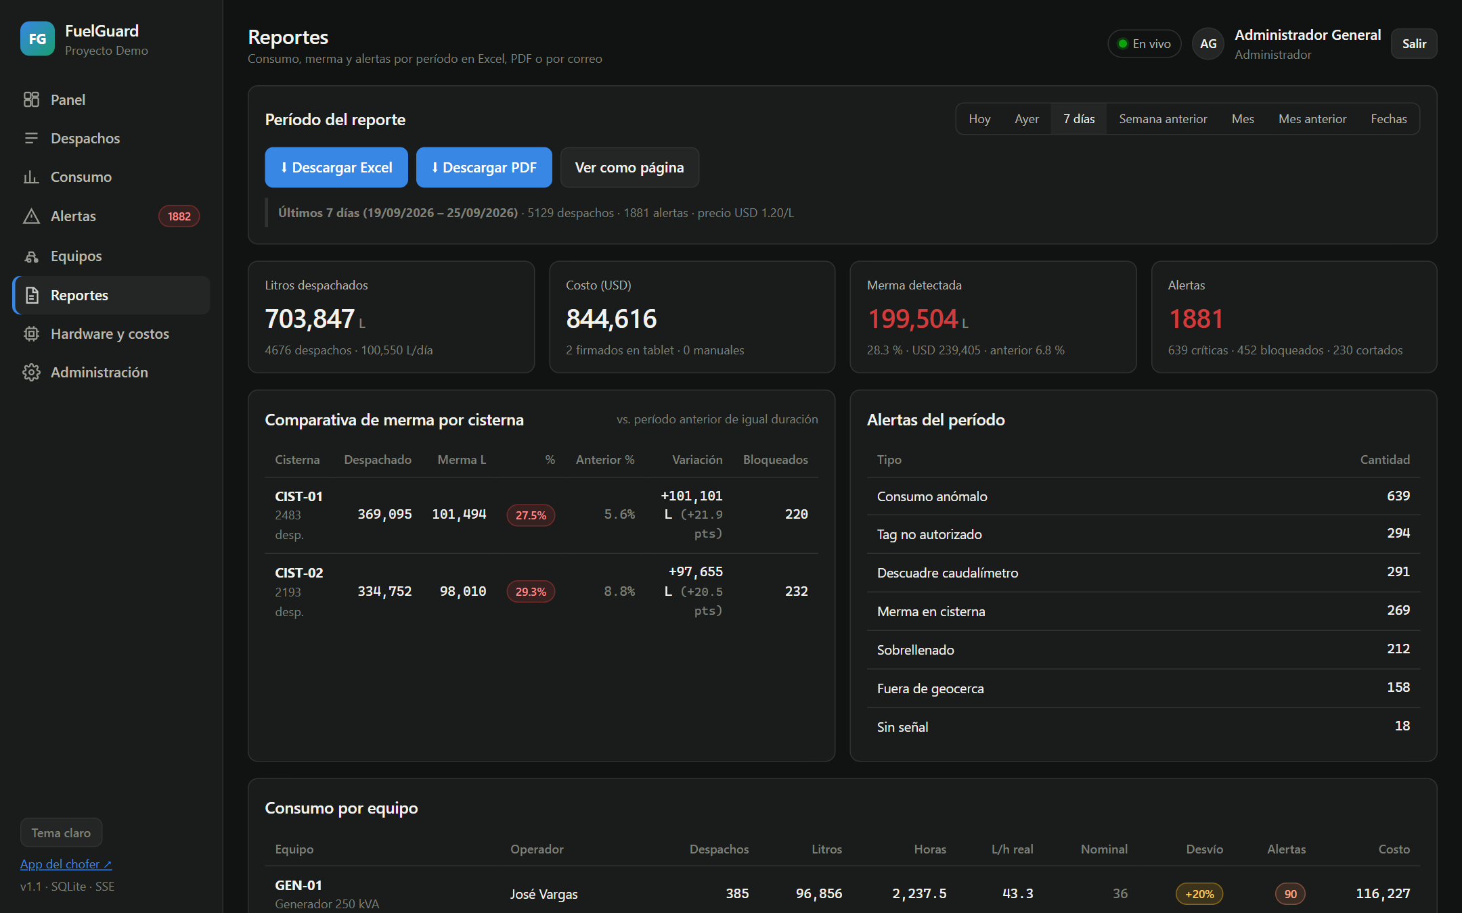
EL PRODUCTO
Reportes y comparativa de merma
Excel con siete hojas, PDF ejecutivo y envío automático por correo
📅
Períodos
Hoy, ayer, 7 días
Semana y mes anteriores
Fechas libres
✉️
Automático
Diario a las 6:00
Semanal los lunes
Mensual el día 1
Merma vs. período anterior
FuelGuard

Slide 8
3
Tres niveles, cuatro formas de contratar
El nivel define qué hardware lleva la cisterna y cada equipo; el tipo de solución define cómo se entrega y cómo se paga

Slide 9
NIVELES
Tres niveles de funcionalidad
Cualquier nivel se puede ampliar después sin cambiar el software
Básico
Estándar
Completo
Identifica y mide
Concilia y controla · recomendado
Extremo a extremo
Caudalímetro, electroválvula, lector RFID, controlador 4G + GPS
Tag RFID por equipo
Bloqueo sin tag, geocerca, horario, sobrellenado, caudal anómalo
Dashboard en tiempo real
Reportes Excel y PDF
Soporte en horario hábil
Todo lo del Básico
Sensor de nivel de la cisterna
Tablet del chofer con firma, ticket y recargas
Detecta robo directo, bypass, recarga incompleta y sifoneo por horómetro
Reportes automáticos por correo y comparativa de merma
API REST · soporte por WhatsApp
Todo lo del Estándar
Sensor de nivel y rastreador CAN/GPS en cada equipo
Sifoneo en tiempo real y consumo L/h automático
Dashboard multi‑obra
Exportación programada a ERP
Soporte prioritario y revisión mensual de merma
FuelGuard

Slide 10
TIPOS DE SOLUCIÓN
Cuatro formas de contratarlo
Cualquier nivel se puede entregar de cualquiera de estas formas
🔑
Llave en mano
☁️
Solo software (SaaS)
Hardware, instalación, calibración, software en nuestra nube y soporte. Cero fricción para el cliente.
Pago inicial por cisterna y equipo + suscripción mensual
El cliente compra e instala el hardware con nuestra lista y guía; nosotros configuramos, capacitamos y operamos la nube.
Puesta en marcha + suscripción mensual reducida
🏢
Servidor propio
🧪
Piloto de 90 días
Licencia perpetua instalada en la infraestructura del cliente. Para mineras con política de datos internos.
Licencia + 18 % anual de mantenimiento
Una cisterna nivel Estándar llave en mano con informe de merma al cierre. Para decidir con cifras reales.
Implementación reducida, sin cuota mensual
FuelGuard

Slide 11
TARIFAS
Tarifas · llave en mano
USD sin IVA · precios de lista
Concepto | Básico | Estándar | Completo
Implementación por cisterna (hardware, instalación, calibración, configuración, capacitación) | 4 500 | 6 500 | 6 500
Alta por equipo (tag, instalación, registro) | 70 | 70 | 850 (tag + sensor de nivel + rastreador CAN/GPS)
Suscripción mensual por cisterna (software, nube, SIM, soporte, actualizaciones) | 250 | 350 | 450
Suscripción mensual por equipo | — | — | 20
📦
Descuentos por volumen
✅
Qué incluye la suscripción
5 % de 3 a 5 cisternas · 10 % de 6 a 10 · 15 % desde 11
Contrato anual pagado por adelantado: un mes gratis
Servidor y respaldos diarios · SIM del controlador
Actualizaciones de software y firmware
Soporte y reposición de tags
FuelGuard

Slide 12
TARIFAS
Tarifas · software, servidor propio y piloto
USD sin IVA
Solo software (SaaS)
Servidor propio (licencia perpetua)
Concepto | Básico | Estándar | Completo
Puesta en marcha | 1 500 | 2 500 | 3 500
Suscripción mensual por cisterna | 200 | 250 | 300
Suscripción mensual por equipo | — | — | 10
Concepto | Hasta 5 | Hasta 15 | Ilimitado
Licencia perpetua | 9 000 | 18 000 | 30 000
Mantenimiento anual | 18 % | 18 % | 18 %
Instalación del servidor | 1 500 | 1 500 | 2 500
🧪
Piloto de 90 días
➕
Servicios adicionales
1 cisterna nivel Estándar llave en mano, hasta 15 equipos: USD 4 500 (en lugar de 7 550)
Sin cuota mensual durante el piloto
Informe de merma con cifras reales al cierre
Al convertir a contrato anual: 10 % de descuento en las cisternas siguientes
Si no continúa, el hardware queda instalado y pagado
Tablet rugged adicional con soporte: 450
Integración con ERP: 1 500 – 3 000
Capacitación adicional en faena: 600 por día + viáticos
Soporte 24/7 con respuesta en 1 h: 150 por cisterna al mes
Auditoría de merma histórica: 1 200
FuelGuard

Slide 13
RETORNO
Ejemplo: contratista con 2 cisternas y 12 equipos
Nivel Estándar llave en mano · consumo 60 000 L/mes a USD 1,20 · pérdida actual 8 % · recuperación 80 %
Inversión inicial
USD 13 840
2 × 6 500 + 12 × 70
Suscripción
USD 700 / mes
2 cisternas × 350
Ahorro esperado del cliente
USD 4 600 / mes
80 % de una pérdida de 5 760
Retorno de la inversión
≈ 3 meses
FuelGuard

Slide 14
COMPARACIÓN
Frente a las alternativas
Más control por un precio comparable
 | Vale de papel | Contador con llave / RFID (Piusi MC Box) | Telemetría de flota | FuelGuard Estándar
Identifica al equipo automáticamente | No | Sí | Parcial | Sí
Mide cada litro sin intervención | No | Sí | No | Sí
Detecta robo directo de la cisterna | No | No | No | Sí
Detecta bypass del contador | No | No | No | Sí
Firma del operador y ticket con hash | No | Ticket | No | Sí
Dashboard en tiempo real y alertas | No | Descarga manual | Sí | Sí
Reportes automáticos de merma | No | No | Parcial | Sí
Precio por cisterna | — | Similar o superior | 15 – 40 USD por vehículo/mes | 6 500 + 350/mes
FuelGuard

Slide 15
FG
FuelGuard
PRÓXIMO PASO
Piloto de 90 días en una cisterna
Instalación en un día · informe de merma con cifras reales · decisión con datos, no con estimaciones
Firma del operador en la tablet
Edison Zavala · [correo] · [teléfono]
Notes:
Cerrar con la calculadora de retorno del dashboard usando los litros reales del cliente.

